Slide 1
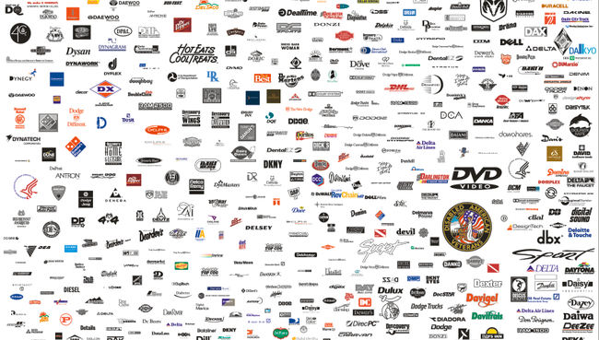
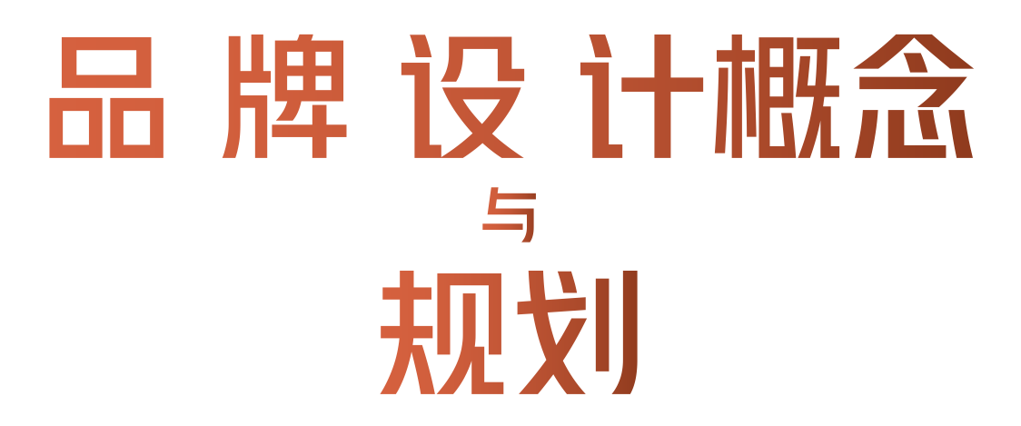

Slide 2
第三单元 品牌视觉设计

Slide 3
第八讲
品牌图形延展设计

Slide 4
1.品牌图形延展设计
图形延展设计是协助品牌标志把品牌调性覆盖到品牌所有设计上，所以也被称为是“品牌基因”。顾名思义，它就像是人类的基因一样，是真正影响品牌形象感知的重要视觉部分，它植入在品牌的应用设计之中，和品牌标志相辅相承，形成完整统一的品牌形象。
图形的延展设计有四种方法：标志的直接延展、标志纹样延展、标志演绎延展、标志调性延展。

Slide 5
1.直接延展

Slide 6
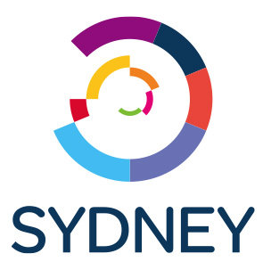
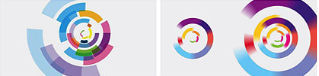
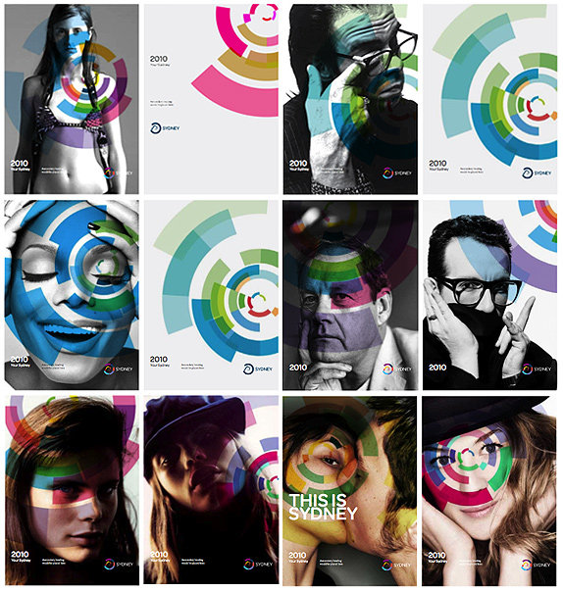
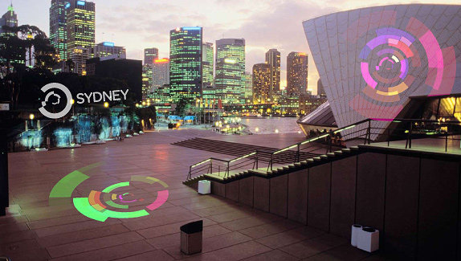
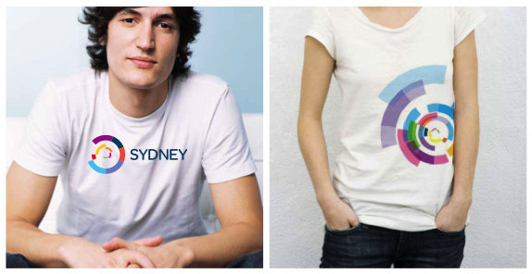
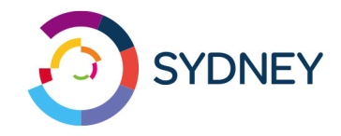
1.品牌图形延展设计
1.直接延展
标志的直接延展型是比较主流的使用手法，把品牌标志的核心识别部分进行扩大化。扩大化并不仅仅限于放大，还包括了延伸、整体、局部、拆解等扩展法。
1.直接运用完整的标志外形
悉尼城市形象设计以标志直接延展的辅助图形应用

Slide 7

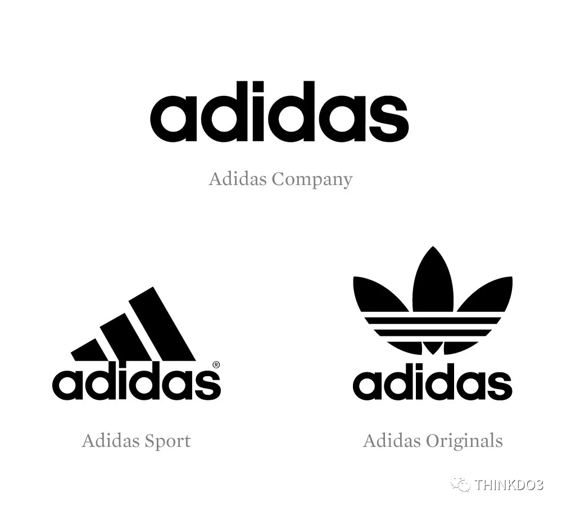

1.品牌图形延展设计
1.直接延展
2.截取图形标志的部分元素
利用“完形心理”，使用标志图形的局部并进行放大，仍然能够让人联想起品牌标志，同时截取的部分图形也让人注意到图形标志的独特性和美感。这是一种受到多数品牌欢迎的辅助图形创建方法。
运动表现系列
运动时尚系列
经典运动系列

Slide 8

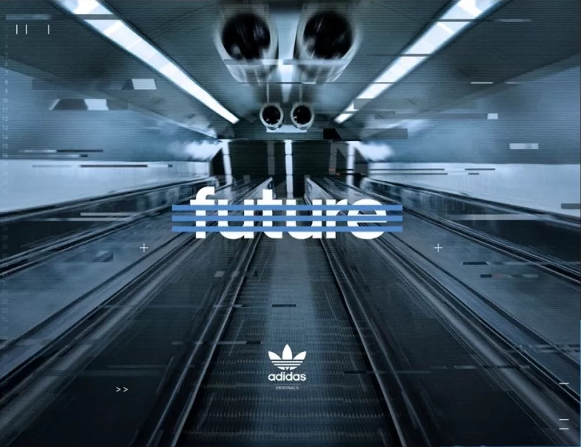
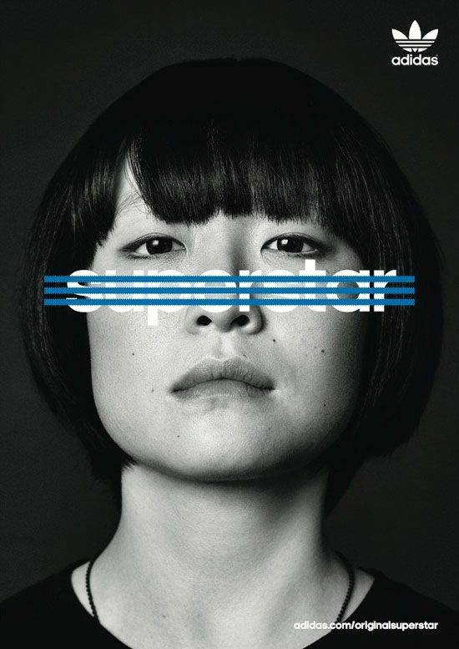
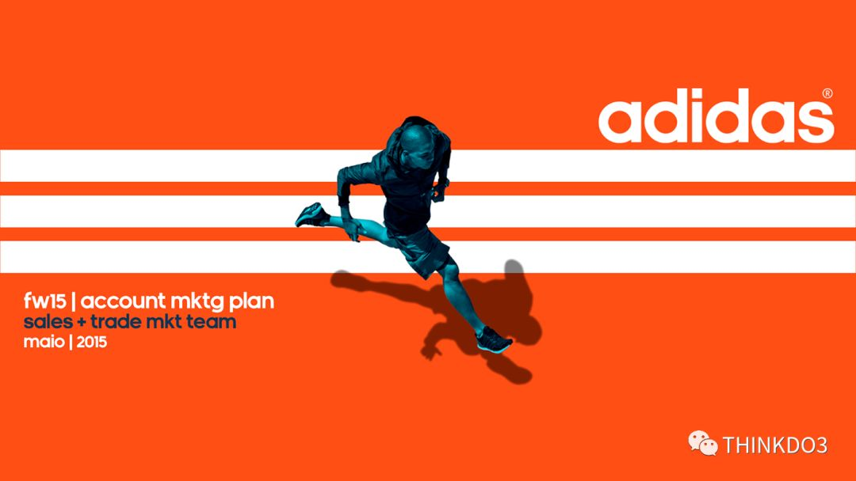
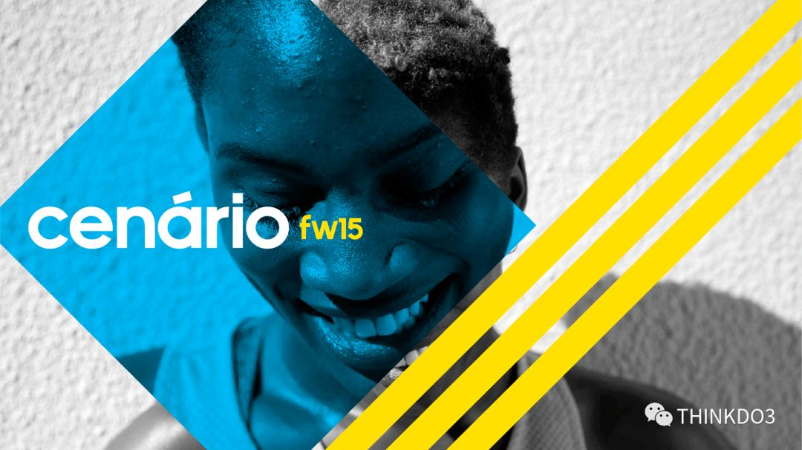
1.品牌图形延展设计
1.直接延展
以阿迪达斯品牌标志为延伸的辅助图形应用

Slide 9
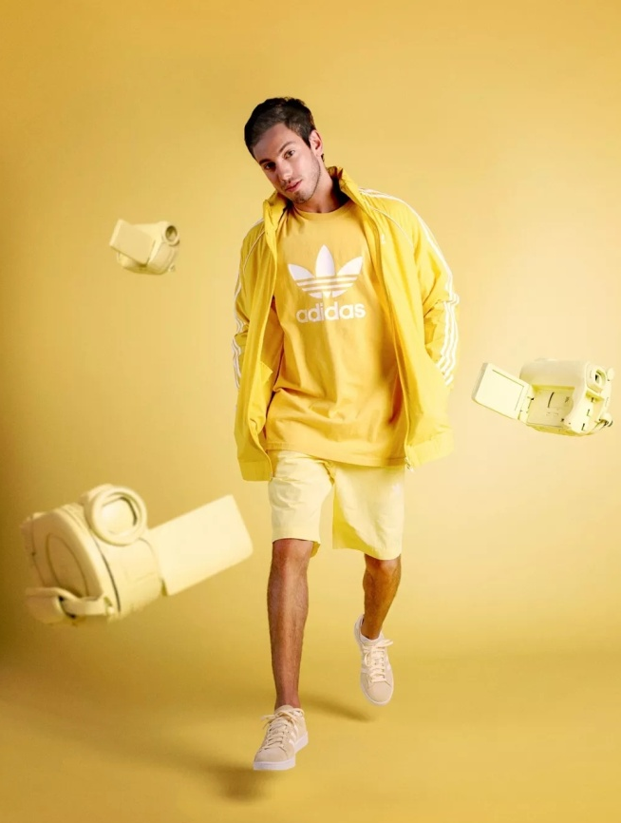
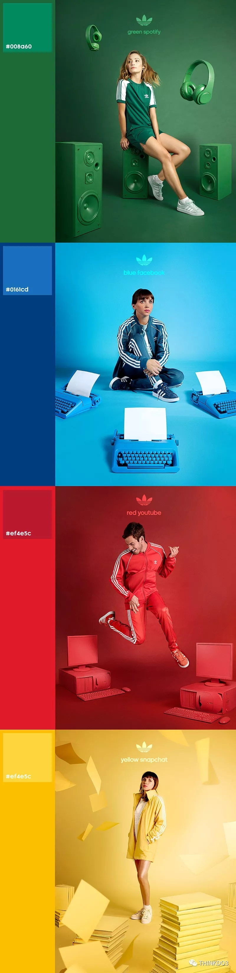
1.品牌图形延展设计
1.直接延展
阿迪达斯产品中对识别核心“三条纹”的使用

Slide 10
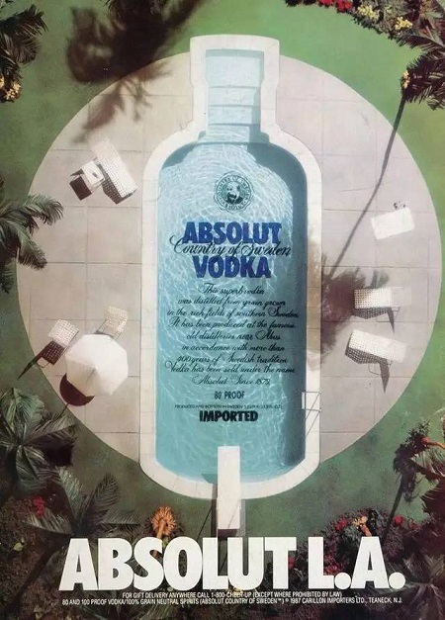
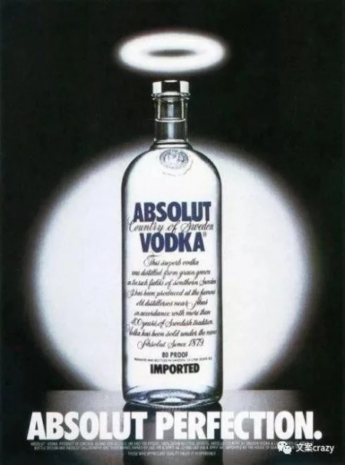

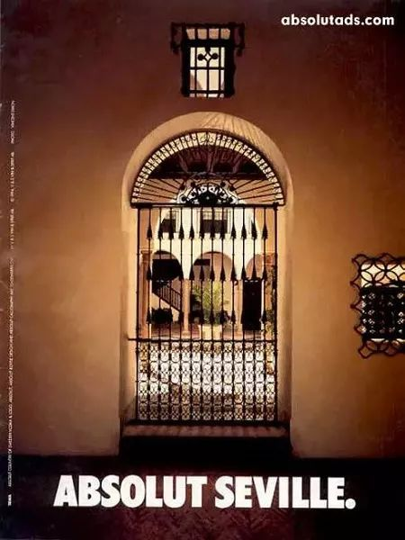

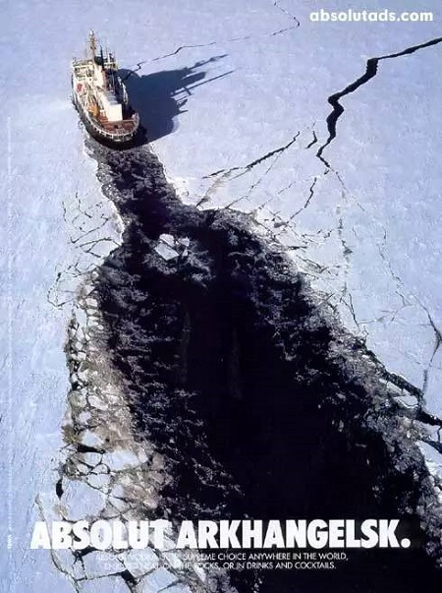
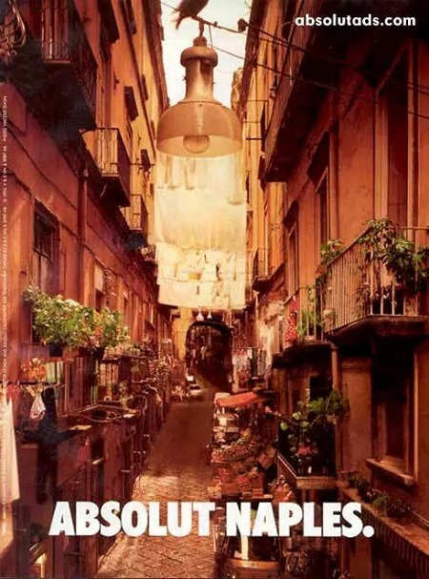
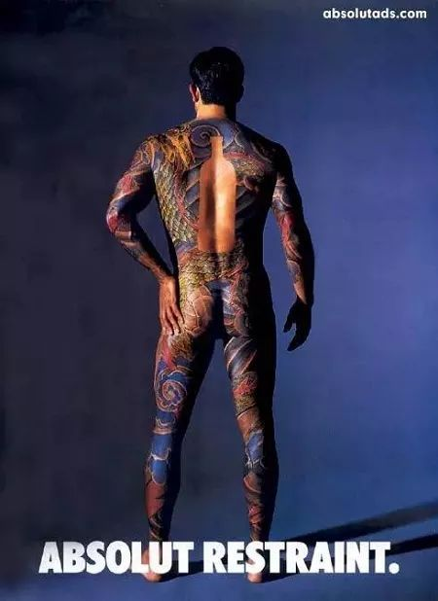
1.品牌图形延展设计
1.直接延展
“绝对伏特加”海报

Slide 11
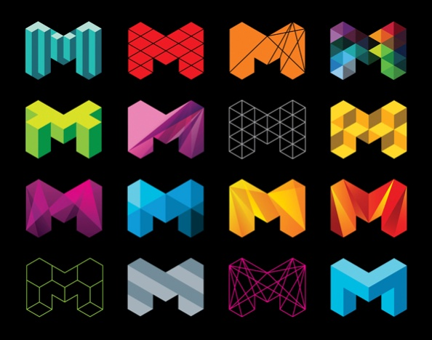
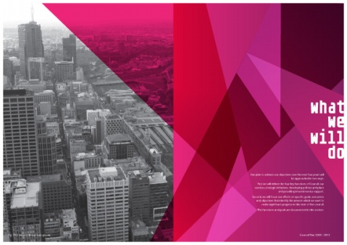

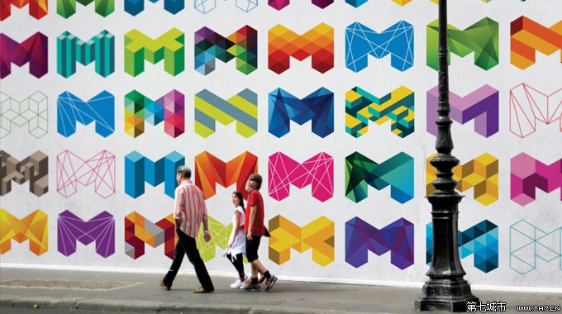
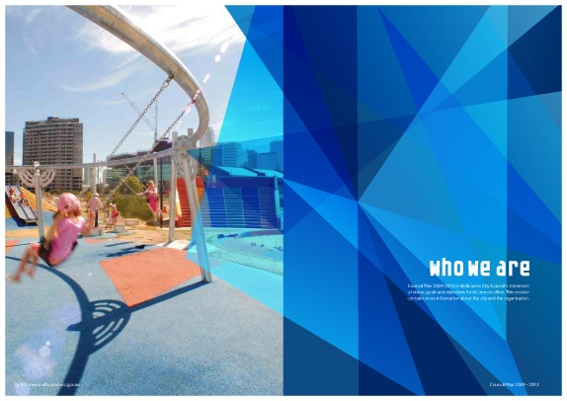
1.品牌图形延展设计
1.直接延展

Slide 12

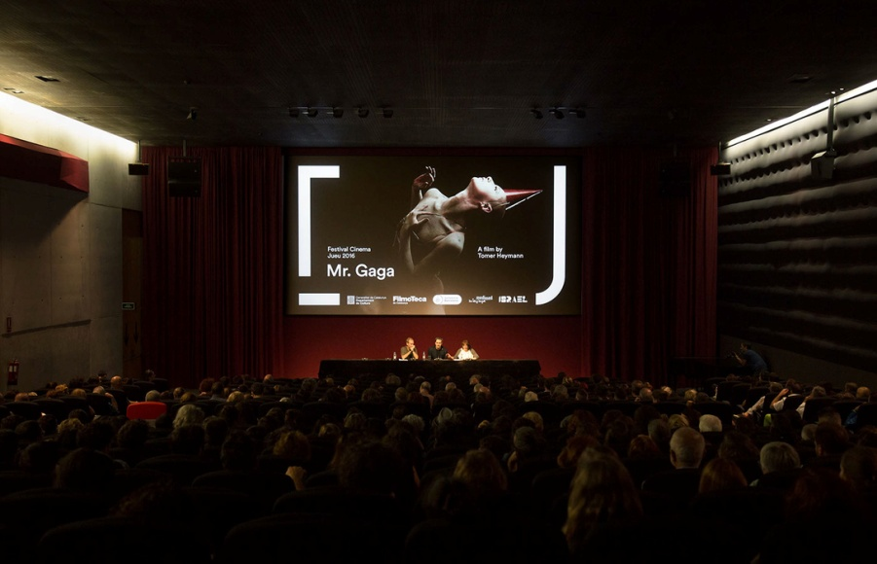
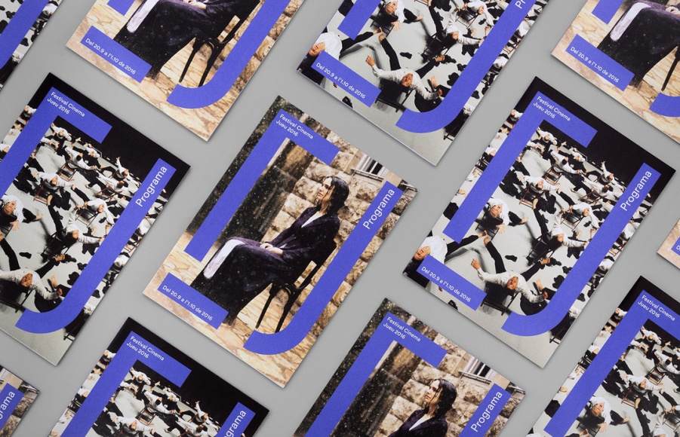
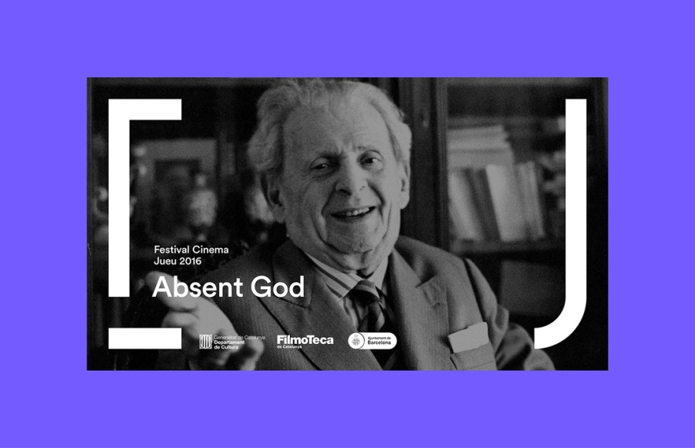
1.品牌图形延展设计
1.直接延展
Familia设计工作室, “巴塞罗那犹太电影节”的品牌形象识别

Slide 13
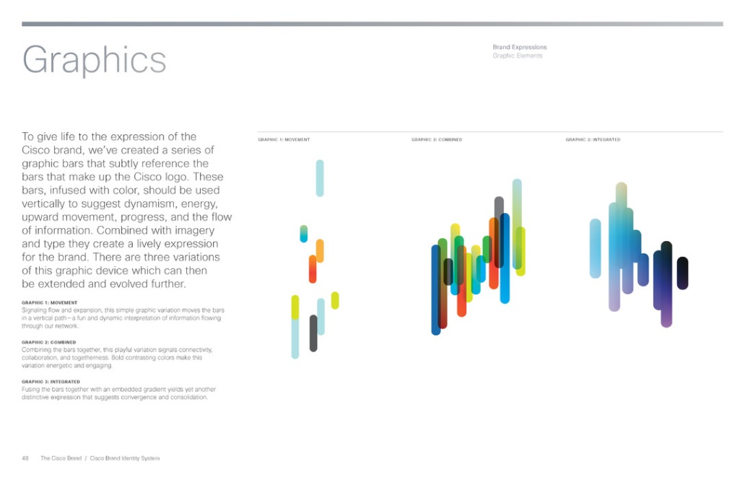
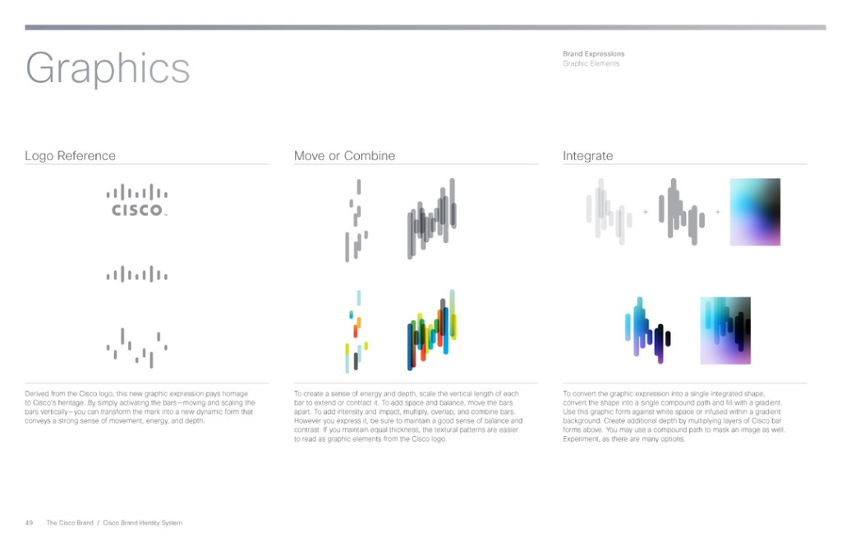
1.品牌图形延展设计
1.直接延展
“scico（思科）”的品牌图形源自品牌标志图形的灵活运用

Slide 14
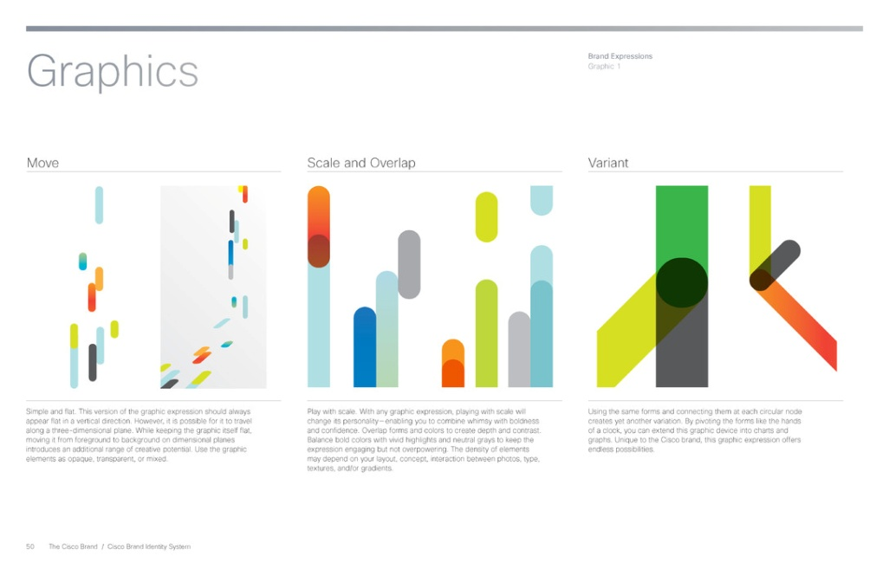
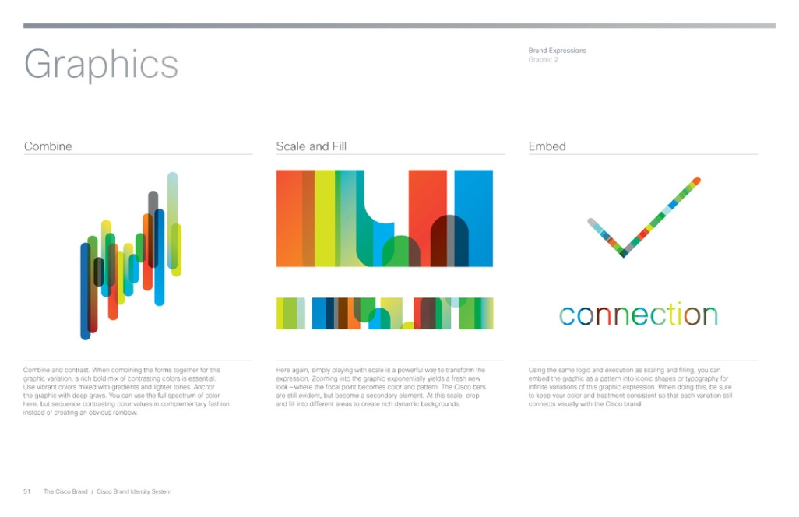
1.品牌图形延展设计
1.直接延展
“scico（思科）”的品牌图形源自品牌标志图形的灵活运用

Slide 15
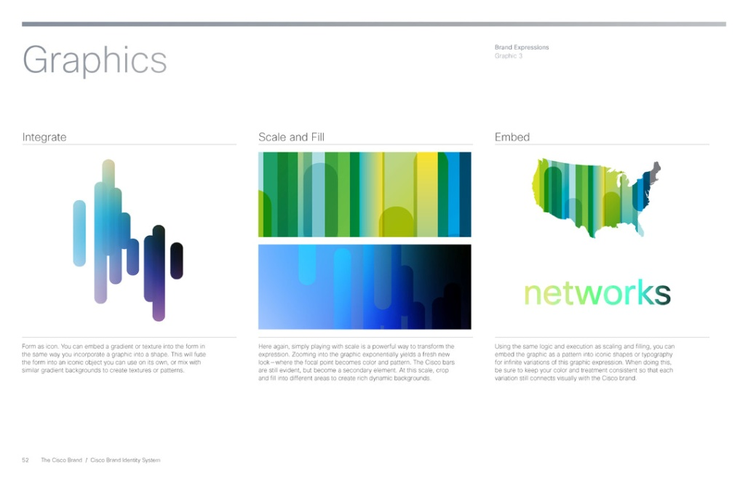
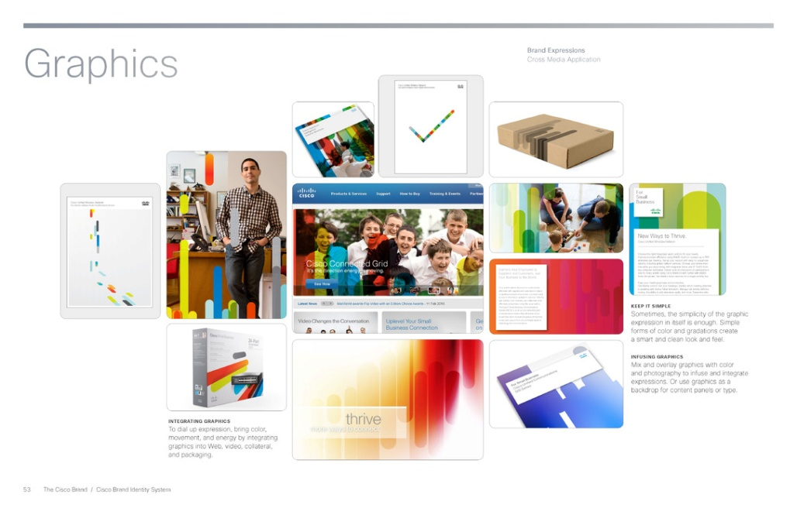
1.品牌图形延展设计
1.直接延展
“scico（思科）”的品牌图形源自品牌标志图形的灵活运用

Slide 16
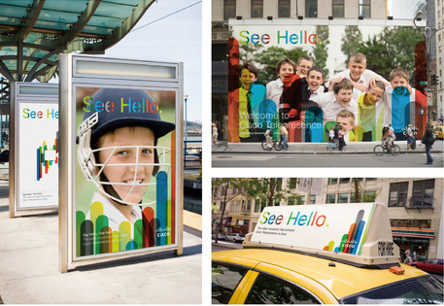
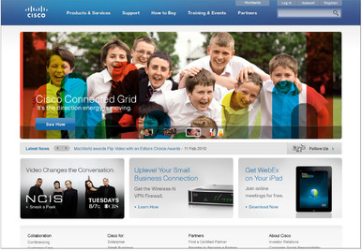
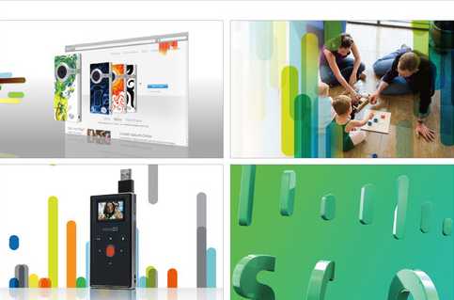
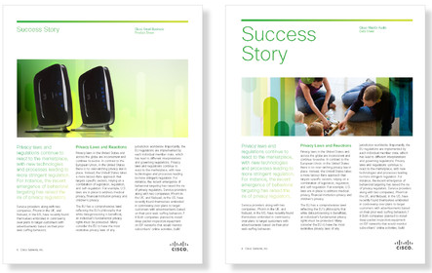
1.品牌图形延展设计
1.直接延展
“scico（思科）”的品牌图形源自品牌标志图形的灵活运用

Slide 17
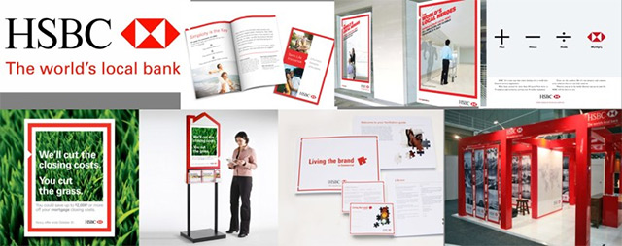
1.品牌图形延展设计
1.直接延展
3.将品牌标志图形截取元素和另外的个性化视觉元素相结合
汇丰银行品牌形象识别

Slide 18
1.品牌图形延展设计
2.纹样延展
标志的纹样延展型是辅助图形中把标志巧妙设计，形成品牌纹样，标志图案退化为一种具有装饰意义的“背景”，不仅符合标志视觉风格定位，也强化了标志的认知。LV，GUCCI，FENDI等奢侈品牌利用“标志”崇拜心理，将品牌标志图形直接连续反复组合为有节奏和韵律的图案作为产品的外观装饰，兼具美感和品牌效应。

Slide 19
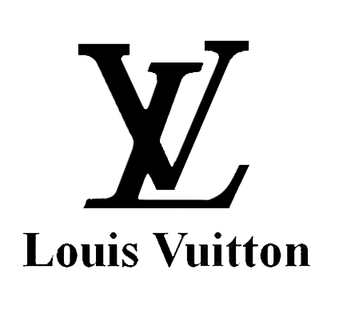
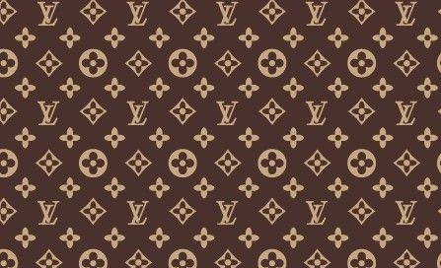
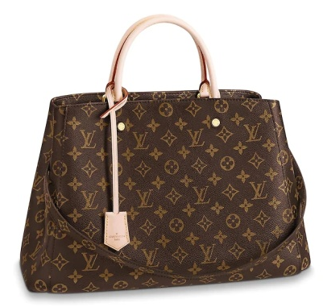
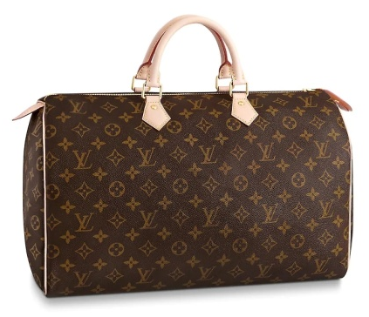
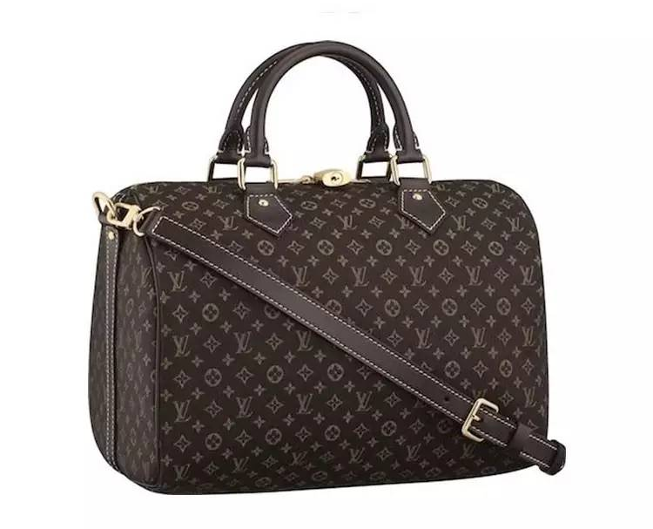
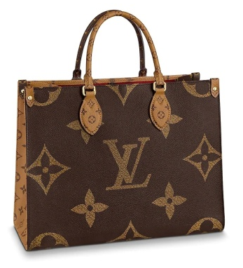
1.品牌图形延展设计
2.纹样延展
路易威登品牌标志、辅助图形（品牌标志为核心的纹样）以及应用到产品中的经典设计

Slide 20
1.品牌图形延展设计
2.纹样延展
案例：有食有果零食果干
纹样延展应用于产品包装设计，增强了品牌认知，品牌更具识别性。

Slide 21
1.品牌图形延展设计
2.纹样延展

Slide 22
1.品牌图形延展设计
2.纹样延展

Slide 23
1.品牌图形延展设计
2.纹样延展

Slide 24

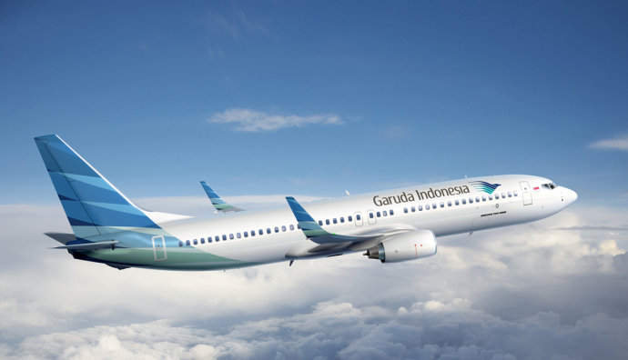
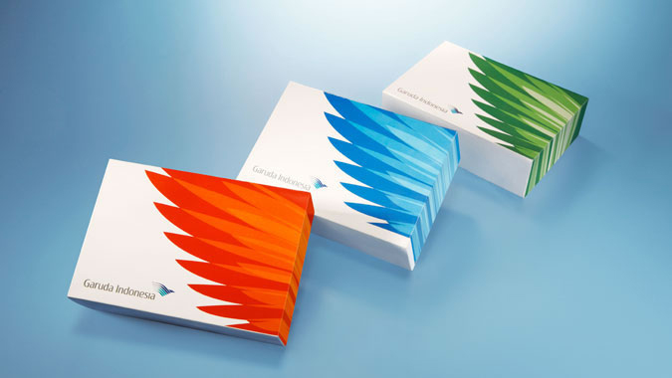
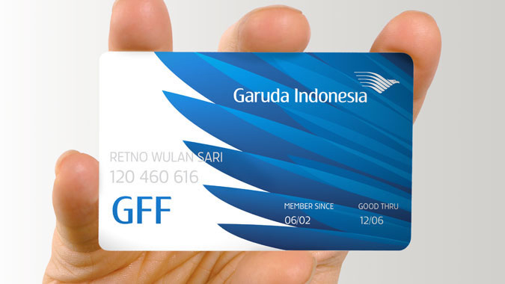
1.品牌图形延展设计
3.演绎延展
标志演绎延展是针对标志中的核心识别部分进行辅助图形创作，在保持品牌风格气质不变的情况下，使用于标志设计手法相似的方式，抓住核心识别的特征演绎出辅助图形。

Slide 25
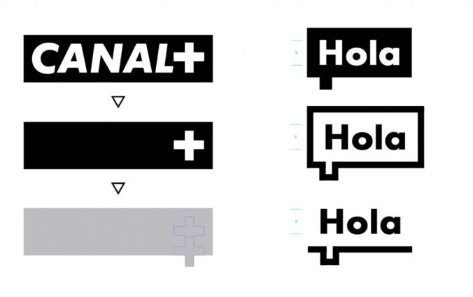
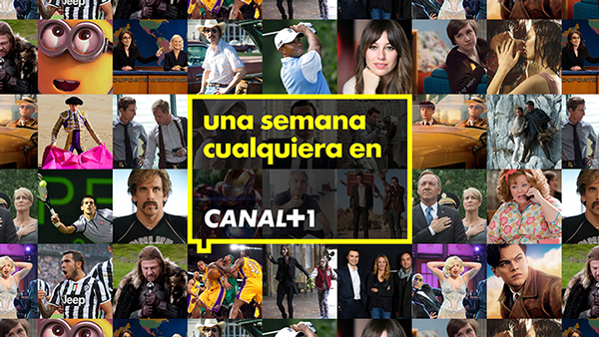




1.品牌图形延展设计
3.演绎延展
Errrtres品牌咨询公司，西班牙付费卫星网络电视Canal+视觉识别

Slide 26









1.品牌图形延展设计
3.演绎延展

Slide 27



1.品牌图形延展设计
二、基础系统/辅助图形设计
4.调性延展
标志的调性延展和前面三种最大的区别就是他的辅助图形从品牌标志上看并没有直接的关联，而是作为品牌特性的脚注。
I CAN SPICY 品牌视觉

Slide 28

1.品牌图形延展设计
二、基础系统/辅助图形设计
4.调性延展
德芙品牌视觉

Slide 29






1.品牌图形延展设计
二、基础系统/辅助图形设计
4.调性延展
字谜工作室（Anagrama Studio），墨西哥童装品牌KINDO的视觉识别

Slide 30
谢谢！

